Slide 1

1 月 2021 年度
日 | 月 | 火 | 水 | 木 | 金 | 土
 |  |  |  |  | 1 | 2
3 | 4 | 5 | 6 | 7 | 8 | 9
10 | 11 | 12 | 13 | 14 | 15 | 16
17 | 18 | 19 | 20 | 21 | 22 | 23
24 | 25 | 26 | 26 | 28 | 29 | 30
31

Slide 2

2 月 2021 年度
日 | 月 | 火 | 水 | 木 | 金 | 土
 | 1 | 2 | 3 | 4 | 5 | 6
7 | 8 | 9 | 10 | 11 | 12 | 13
14 | 15 | 16 | 17 | 18 | 19 | 20
21 | 22 | 23 | 24 | 25 | 26 | 27
28

Slide 3

3 月 2021 年度
日 | 月 | 火 | 水 | 木 | 金 | 土
 | 1 | 2 | 3 | 4 | 5 | 6
7 | 8 | 9 | 10 | 11 | 12 | 13
14 | 15 | 16 | 17 | 18 | 19 | 20
21 | 22 | 23 | 24 | 25 | 26 | 27
28 | 29 | 30 | 31

Slide 4

4 月 2021 年度
日 | 月 | 火 | 水 | 木 | 金 | 土
 |  |  |  | 1 | 2 | 3
4 | 5 | 6 | 7 | 8 | 9 | 10
11 | 12 | 13 | 14 | 15 | 16 | 17
18 | 19 | 20 | 21 | 22 | 23 | 24
25 | 26 | 27 | 28 | 29 | 30

Slide 5

5 月 2021 年度
日 | 月 | 火 | 水 | 木 | 金 | 土
 |  |  |  |  |  | 1
2 | 3 | 4 | 5 | 6 | 7 | 8
9 | 10 | 11 | 12 | 13 | 14 | 15
16 | 17 | 18 | 19 | 20 | 21 | 22
23 | 24 | 25 | 26 | 27 | 28 | 29
30 | 31

Slide 6
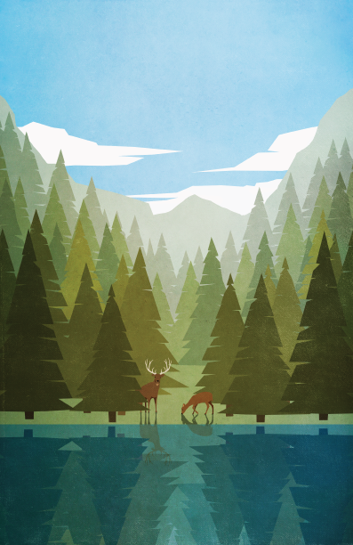
6 月 2021 年度
日 | 月 | 火 | 水 | 木 | 金 | 土
 |  | 1 | 2 | 3 | 4 | 5
6 | 7 | 8 | 9 | 10 | 11 | 12
13 | 14 | 15 | 16 | 17 | 18 | 19
20 | 21 | 22 | 23 | 24 | 25 | 26
27 | 28 | 29 | 30

Slide 7

7 月 2021 年度
日 | 月 | 火 | 水 | 木 | 金 | 土
 |  |  |  | 1 | 2 | 3
4 | 5 | 6 | 7 | 8 | 9 | 10
11 | 12 | 13 | 14 | 15 | 16 | 17
18 | 19 | 20 | 21 | 22 | 23 | 24
25 | 26 | 27 | 28 | 29 | 30 | 31

Slide 8

8 月 2021 年度
日 | 月 | 火 | 水 | 木 | 金 | 土
1 | 2 | 3 | 4 | 5 | 6 | 7
8 | 9 | 10 | 11 | 12 | 13 | 14
15 | 16 | 17 | 18 | 19 | 20 | 21
22 | 23 | 24 | 25 | 26 | 27 | 28
29 | 30 | 31

Slide 9

9 月 2021 年度
日 | 月 | 火 | 水 | 木 | 金 | 土
 |  |  | 1 | 2 | 3 | 4
5 | 6 | 7 | 8 | 9 | 10 | 11
12 | 13 | 14 | 15 | 16 | 17 | 18
19 | 20 | 21 | 22 | 23 | 24 | 25
26 | 27 | 28 | 29 | 30

Slide 10

10 月 2021 年度
日 | 月 | 火 | 水 | 木 | 金 | 土
 |  |  |  |  | 1 | 2
3 | 4 | 5 | 6 | 7 | 8 | 9
10 | 11 | 12 | 13 | 14 | 15 | 16
17 | 18 | 19 | 20 | 21 | 22 | 23
24 | 25 | 26 | 27 | 28 | 29 | 30
31

Slide 11

11 月 2021 年度
日 | 月 | 火 | 水 | 木 | 金 | 土
 | 1 | 2 | 3 | 4 | 5 | 6
7 | 8 | 9 | 10 | 11 | 12 | 13
14 | 15 | 16 | 17 | 18 | 19 | 20
21 | 22 | 23 | 24 | 25 | 26 | 27
28 | 29 | 30

Slide 12

12 月 2021 年度
日 | 月 | 火 | 水 | 木 | 金 | 土
 |  |  | 1 | 2 | 3 | 4
5 | 6 | 7 | 8 | 9 | 10 | 11
12 | 13 | 14 | 15 | 16 | 17 | 18
19 | 20 | 21 | 22 | 23 | 24 | 25
26 | 27 | 28 | 29 | 30 | 31

